Slide 1
Sendmail
Kerem ERZURUMLU
kerem@hacettepe.edu.tr
Akademik Bilişim 2000

Slide 2
Kapsam
Sendmail Nedir?
DNS ve Sendmail ilişkisi
Sendmail ayar dosyası “sendmail.cf”
M4 macro dili
/etc/aliases
Sanal alanlar ve kullanıcı tabloları
Spamlar ve RELAY

Slide 3
Sendmail Nedir?
Bir MTA’dır
Posta trafiğini düzenleyen program
Değişik yerel ağlar ve protokoller arasında kullanılabilir
Esnek ayarlanabilir

Slide 4
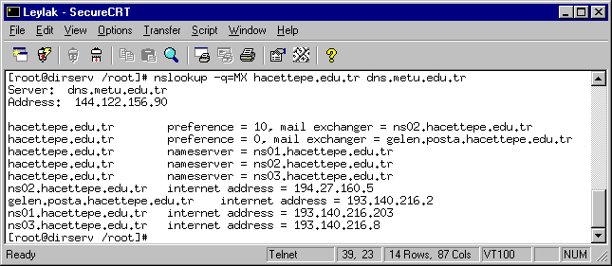
Sendmail ve DNS ilişkisi
Sendmail postayı kime göndereceğini DNS’den öğrenir.

Slide 5
Sendmail ve DNS
Maliyet hesapları
Ucuz olan iyidir

Slide 6
Sendmail Ayar Dosyası
Sendmail ayar dosyası – “Sendmail.cf”
Anlaşılması, yazılması çok zor-karmaşık
R$* < @ localhost > $* $: $1 < @ $j . > $2 no domain at allR$* < @ localhost . $m > $* $: $1 < @ $j . > $2 local domain
R$* < @ localhost . UUCP > $* $: $1 < @ $j . > $2 .UUCP domain
R$* < @ [ $+ ] > $* $: $1 < @@ [ $2 ] > $3 mark [a.b.c.d]
R$* < @@ $=w > $* $: $1 < @ $j . > $3 self-literal
R$* < @@ $+ > $* $@ $1 < @ $2 > $3 canon IP addr

Slide 7
M4 Makro Dili
Karmaşık ayar dosyaları ile uğraşmamak için
Daha az emek ile istenilen sonuç
M4 ile yorumlama sonucu sendmail.cf dosyası oluşturulur
Şu tür komutlar içerir:
dnl
divert(#)
define
include
VERSIONID

Slide 8
M4 ile Bir Örnek
Hacettepe Üniversitesi İçin
Divert(-1)
#Copyright Hacettepe Üniversity
Divert(0)
Include(‘../m4/cf.m4)
VERSIONID(‘@(#)hacettepe.m4 6/11/97’)
OSTYPE(AIX)dnl
Define(‘BITNET_RELAY’,’posta.hacettepe.edu.tr’)dnl
Define(‘confCW_FILE’,2-o /etc/sendmail.cw’)dnl
FEATURE(redirect)dnl
FEATURE(use_cw_file)dnl
MAİLER(local)dnl
MAILER(smtp)dnl
MASQUERADE_AS(hacettepe.edu.tr)dnl

Slide 9
/etc/aliases
M4’de define(`ALIAS_FILE', `a,b') ile tanımlanır
Birden çok dosya tanımlamak mümkündür
Sendmail.cf dosyası ile belirlenir
Bir adrese gelen posya başka bir adrese yönlendirmek için kullanılır
Örneğin:
bbm802: kerem
burak: burak@linux.org.tr
zafer.dastan: zd
Yöneldirmeden farklıdır!!!!
Değişikliklerden sonra newaliases denerek aktif hale getirilir.

Slide 10
Sanal Alanlar ve Kullanıcı Tabloları
Bir makina birden çok alana ait postaları alabilir.
Farklı alanlardaki aynı kullanıcı isimleri farklı posta kutularına yönlendirilebilir.
Örneğin:
help@hacettepe.edu.tr burak
help@destek.hacettepe.edu.tr kerem

Slide 11
Sanal Alanlar ve Kullanıcı Tabloları
FEATURE(virtusertable) ile etkinleştirilmelidir
Her yeni veri eklenmesi ile tablalar güncellenmelidir
makemap hash virtusertable < virt.txt

Slide 12
Spamlar ve RELAY
Relay’e açık sistemler spam postaların gönderilmesinde kullanılır
/etc/mail/relay-domains dosyasında sendmail’in posta kabul edeceği C class IP’ler yazılır;
193.140.216
hacettepe.edu.tr
194.27.160
RBL

